Slide 1
Méně standardní indexy krize
Hemline index- kratší sukně během expanze
Leading lipstick indicator- v krizi ženy používají výrazněji červené rtěnky
Hot waitress index- více sexy servírek v krizi
Men's underwear index- prodej mužského spodního prádla v krizi klesá
Index kvality pouličních muzikantů
Vývojová křivka financí EU má profil vany? = Dvojitá recese, jedno odražení ode dna?Nikoliv, prudký sešup, pak období stagnace a nakonec všechno půjde do odpadového odtoku."

Slide 3
I-O Analýza
W + π_{R}
DOMÁCNOSTI
S_{D}
FINANČNÍ
SYSTÉM
I
S_{F} (π_{N} )
FIRMY
odpisy
C

Slide 4
I-O Analýza- set up (W. Leontiev- NP 1973)
Odběratel Finál Produkce
X11 X12 X13 Y1 X1
X21 X22 X23 Y2 X2
X31 X32 X33 Y3 X3
w1 w2 w3
π 1 π 2 π 3
depr1 depr2 depr3
X1 X2 X3
Dodavatel
Primární zdroje
a_{ij} = X_{ij} / X_{j}

Slide 5
I-O Analýza- užití- metody výpočtu HDP
Odběratel Finál Produkce
X11 X12 X13 Y1 X1
X21 X22 X23 Y2 X2
X31 X32 X33 Y3 X3
w1 w2 w3
π 1 π 2 π 3
depr1 depr2 depr3
X1 X2 X3
Dodavatel
Primární zdroje
Výdajová metoda výpočtu HDP
Y=C+I+G+NX

Slide 6
I-O Analýza- užití- metody výpočtu HDP
Odběratel Finál Produkce
X11 X12 X13 Y1 X1
X21 X22 X23 Y2 X2
X31 X32 X33 Y3 X3
w1 w2 w3
π 1 π 2 π 3
depr1 depr2 depr3
X1 X2 X3
Dodavatel
Primární zdroje
Důchodová metoda výpočtu HDP
Y=w+π+depr

Slide 7
I-O Analýza- užití- metody výpočtu HDP
Odběratel Finál Produkce
X11 X12 X13 Y1 X1
X21 X22 X23 Y2 X2
X31 X32 X33 Y3 X3
w1 w2 w3
π 1 π 2 π 3
depr1 depr2 depr3
X1 X2 X3
Dodavatel
Primární zdroje
Produkční metoda výpočtu HDP Y=Σ_{i} VA_{i}=Σ_{i} (X_{i}-Σ_{j} X_{ij})=Σ_{i} (w_{i}+π_{i}+depr_{i})

Slide 8
I-O Analýza- užití- metody výpočtu HDP
Odběratel Finál Produkce
X11 X12 X13 Y1 X1
X21 X22 X23 Y2 X2
X31 X32 X33 Y3 X3
w1 w2 w3
π 1 π 2 π 3
depr1 depr2 depr3
X1 X2 X3
Dodavatel
Primární zdroje
Výdajová metoda výpočtu HDP
Y=C+I+G+NX
Důchodová metoda výpočtu HDP
Y=w+π+depr
Produkční metoda výpočtu HDP Y=Σ_{i} VA_{i}=Σ_{i} (X_{i}-Σ_{j} X_{ij})=Σ_{i} (w_{i}+π_{i}+depr_{i})

Slide 9
I-O Analýza- set up (W. Leontiev- NP 1973)
Odběratel Finál Produkce
X11 X12 X13 Y1 X1
X21 X22 X23 Y2 X2
X31 X32 X33 Y3 X3
w1 w2 w3
π 1 π 2 π 3
depr1 depr2 depr3
X1 X2 X3
Dodavatel
Primární zdroje
a_{ij} = X_{ij} / X_{j}

Slide 10
I-O Analýza- užití
1) Výpočet výroby z finálního výstupu a mezispotřeby
A .X +Y=X
2) Výpočet finálního výstupu z dané úrovně výroby
Y=X- A .X =(I-A) . X
3) Výpočet výroby nutné pro zajištění určitého finálního výstupu
X=(I-A)⁻¹ . Y

Slide 11
Neoklasická ekonomie
Přibližně do 50tých let (před Keynesem)
Důraz na mikroekonomické základy
Předpoklad vyčišťujících se trhů (market clearing)
Předpoklad dokonalé konkurence
Použití tokového diagramu ze systému národních účtů (minulá přednáška)
Opuštění finančního systému- místo něj kapitálový trh (implicitní předpoklady- dokonalá konkurence, nulové transakční náklady⇒úrok z vkladu=úrok z úvěru; dokonalá informovanost, dokonalá vynutitelnost kontraktů, nekonečný časový horizont…)
Aproximace všech firem jednou reprezentativní firmou (to samé pro domácnosti)- problém agregace

Slide 12
Systém národních účtů
W + π_{R}
DOMÁCNOSTI
S_{D}
FINANČNÍ
SYSTÉM
I
S_{F} (π_{N} )
FIRMY
odpisy
C

Slide 13
Firmy
Je jich mnoho (nekonečně x jedna reprezentativní)⇒ nemožnost ovlivnit jakoukoli cenu, každá firma považuje ceny za dané (P, i, W)
Objektivní funkce- maximalizace zisku
produkční funkce- F(K;L)- kladný klesající mezní produkt práce (a kapitálu) :
Konstantní výnosy z rozsahu
F(z.L;z.K)=z.F(K;L)

Slide 14
Firmy- maximalizace zisku
max π =P. F(K;L)-W.L- i . K
K;L
Podmínky prvního řádu:
Zisk v optimu:
=P. F(K;L)-MPL . P. L- MPK . P . K=
=P. [F(K;L)-MPL. L- MPK . K ]= 0

Slide 15
Domácnosti-maximalizace užitku
max U (C;L)
S.t.: P.C≤ W .L
L ≤ L_{M}
C
W/P.L
C₁
L₁
L_{M}
L

Slide 16
Domácnosti-maximalizace užitku
max U (C;L)
S.t.: P.C≤ W .L
L ≤ L_{M}
↑W/P
C
W/P.L
C₂
C₁
L₁
L₂
L_{M}
L

Slide 17
Trh Práce
Trh zboží
Y^{S}=F(K;L) Y^{D}=C(W/P)+I(r)+G
W/P
L^{S}
AS
P
W/P*
P*
L^{D}
Y^{D}
L*
L
Y*
Y
Kapitálový trh (trh zápůjčních fondů)
Trh peněz
Neoklasika- oddělení reálné a peněžní ekonomiky (tzv. klasická dichotomie)
Kvantitativní teorie peněz
M^{D}=1/v .P .Y
M .v = P .Y
S
rc
rc*
I(r)
I,S

Slide 18
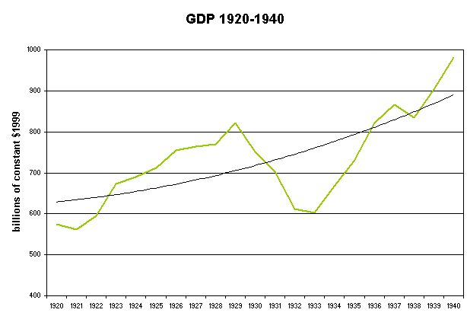
Keynesiánská ekonomie
Reakce na neo-klasickou ekonomii (Y=Y_{P}, u=u*)
Velká deprese 1929-33- ekonomika může přetrvávat v depresi i v ve středním až dlouhém období
- Propad akciového trhu- říjen 1929 o 37 %, mezi 3.9.29 a 8.8.32 o 90 %;
- bankrot 9000 bank
- ↓ of HNP o 30 %,
- ↑u z 3 % na 25 %,
- ↓P o 25 %,
- ↓ zahraničního obchodu o 34 %
- 1933-37 růst HDP, ale
u stále nad 10 %
Notes:
(Oct 24th „Black Thursday“, Oct 25th „Black Friday“ Oct29th „Black Tuesday“- fall by 13 p.p.)
Similarities to current crisis?

Slide 19
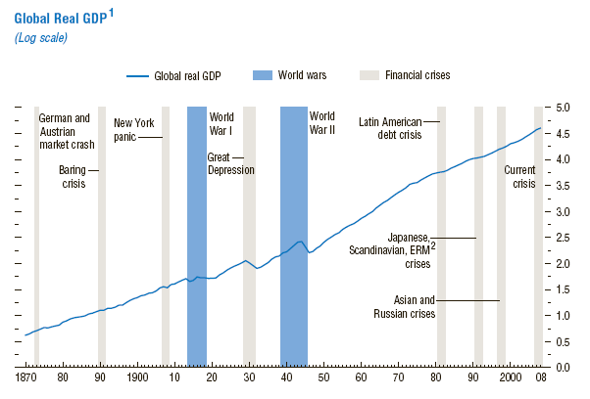
Historie finančních krizí
Source: IMF WEO (Chapter 4)
Notes:
In 1873, the German and Austrian stock markets Collapsed
In 1890, a boom in lending to the Americas came to an end, leading to debt crises in Latin America, notably
Argentina, and to the near failure of the London-based Baring Brothers bank.
In 1907,a fall in copper prices caused financial panic in the United States, with spillovers to a number of
countries in Europe, Latin America, and Asia.
In 1929, a stock market crash in the United States ushered in the Great Depression.
The Latin American crisis began in 1981–82 and set off a nearly decade-long debt crisis across emerging economies.
In 1991–92, real estate and equity price bubbles burst in Scandinavia and Japan, while the exchange rate
mechanism (ERM) in Europe came under pressure.
In 1997–98, the Asian and Russian crises led to widespread capital outflows from emerging economies.

Slide 20
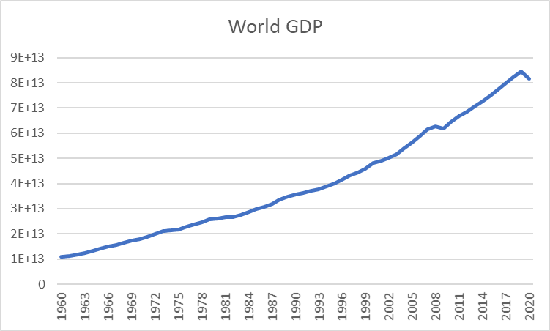

Slide 21
Keynesiánská ekonomie
Změna ekonomické teorie/hospodářské politiky
NEW DEAL (Roosevelt)- 1933-37
Komunistické SSSR v 30tých letech- ekonomický růst- teorie konvergence
Důraz na sociální systém, regulaci finančních trhů (Glass–Steagall Act), růst mezd a cen, podpora odborové organizovanosti (Jimmy Hoffa)
Keynesiánská ekonomie- “Obecná teorie zaměstnanosti, úroku a peněz” (General Theory of Employment, Interest and Money, 1936)
Notes:
John Maynard Keynes se vrátil domů a v roce 1920 napsal knihu s názvem „Ekonomické důsledky míru“. Prodávala se s takovým úspěchem na obou stranách Atlantiku, že překonala úplně všechny rekordy. V ní podrobil diplomatické sbory obou zemí ostré a zdrcující kritice a přesně popsal, kam Versailleský mír povede. Válkou zruinované Německo nebude schopné platit vysoké reparace a jedinou cestou, jak vybřednout z dluhů, bude tištění inflačních peněz. To pochopitelně povede k dalšímu hospodářskému rozvratu, který bude mít zcela opačný výsledek, než byl původní záměr. Trefa do černého. Jeho předpověď se splnila bezezbytku.
V roce 1923 napsal „Traktát o peněžní reformě“, ve kterém varoval před návratem ke zlatému standardu. To by vyvolalo deflační nebezpečí a hospodářskou depresi. Prostě snížení objemu peněz (deflace) při stálé poptávce po penězích a nepružných mzdách povede k tomu, že se na některé účastníky soutěže již prachy nedostanou a budou muset z kola ven. Když je těch, kteří musejí z kola ven příliš mnoho, tak je z toho hospodářská deprese. Tehdejší britský ministr financí Winston Churchill na něho nedal stejně jako premiéři Lloyd a Clemenceau ve Versailles a zlatý standard obnovil roku 1925. Libra byla nadhodnocena vůči dolaru, což prodražovalo anglické zboží na americkém trhu a bylo tudíž neprodejné. Dostal tedy za odměnu brožurku „Ekonomické důsledky pana Churchilla“ a Anglie dostala za odměnu hospodářskou depresi. Zase trefa do černého.
Následujícího roku se oženil s ruskou balerínou Lýdií Lopokovou, hrál karty a ruletu, vedl společenský život a úspěšně spekuloval na burze.

Slide 22
Keynesiánská ekonomie
Předpoklady:
Ekonomika pod úrovní potenciálního produktu
Ceny se nemění
Firmy mohou prodat jakékoli množství výstupu (pokud je po něm poptávka)
Výstup je určen efektivní poptávkou-
Negace neo-klasického Sayova zákona trhů

Slide 23
Keynesiánská teorie spotřeby
Spotřeba závisí na výstupu C=C(Y)
(X neoklasika kde C=C(W/P) nebo C=C(MPL))
Lineární spotřební funkce C = C_{A} + c .Y
⇒ MPC=dC / dY = c , APC=C/Y=c+ C_{A} /Y
Úspory
C+S=Y tedy C /Y +S /Y = 1 nebo c+s=1 tedy
S = Y - C = Y - C_{A} + c .Y = - C_{A} + (1-c) . Y= - C_{A} + s . Y

Slide 24
Keynesiánská teorie investic
Neo-klasika: I=I(MPK) , Keynes: obtížné měřit MPK
Investice závisí na očekávaných budoucích cash flows.
Čistá současná hodnota investice (NPV; Net present value)
Internal Rate of Return- takový DF, pro který NPV(I)=0
Pokud IRR>i, investice
bude provedena ⇒ I=I(i)

Slide 25
Keynesiánský model Důchod- výdaje
I=I_{A} (předpoklad opustíme v IS-LM modelu)
Efektivní poptávka AE=C+I= C_{A} +c. Y+ I_{A} =A+ c. Y
Rovnovážný výstup AE= Y
Y= A+ c. Y (kde A=C_{A}+I_{A})
Y* = A/(1-c)= α .A

Slide 26
Reakce na nárůst A
AE
AE
2
Δ
A
AE
1
A
2
Δ
Y
-
Δ
A
A
Δ
Y
1
45
°
Y
c= (Δ Y- Δ A) / Δ Y
c. Δ Y = Δ Y- Δ A
(1-c). Δ Y = Δ A
Δ Y = Δ A/(1-c)= α . Δ A

Slide 27
Reakce na nárůst c

Slide 28
Alternativní algebraické odvození
t ↑ AD ↑ Y ↑ Y (Cumm)
1 ΔΑ ΔΑ ΔΑ
2 c. ΔΑ c.ΔΑ (1+c). ΔΑ
3 c². ΔΑ c². ΔΑ (1+c+c²). ΔΑ
4 c³. ΔΑ c³. ΔΑ (1+c+c²+c³). ΔΑ
. … … …
Celková změna výstupu:
ΔY = (1+c+c²+c³+ ….. ). ΔΑ
tedy pro 0 < c < 1:
Issue for seminar- alternativní vyjádření přes úspory- rovnovážné úspory; paradox úspor- jak ekonomika zareaguje na nárůst s?

Slide 29
Přidání veřejného sektoru
Vládní výdaje G autonomní
Daně TA = t . Y
Transfery TR autonomní
AE: AE = C + I + G
Spotřební funkce:
C= C_{A} +c. YD = C_{A} +c. (Y- TA+ TR)
AE= C_{A} +c. (Y- t. Y + TR_{A}) + G_{A} + I_{A}
Rovnovážný výstup AE= Y
Y= C_{A} +c. (Y- t. Y + TR_{A}) + G_{A} + I_{A}
kde A=C_{A}+I_{A}+G_{A}+c.TR_{A}

Slide 30
Veřejný sektor
Přebytek rozpočtu BS = TA – G – TR = t. Y – G – TR
Cyklicky očištěný (strukturální) BS BS^{P} = t. Y^{P} – G – TR
BS = t. Y^{P} – G – TR+ (t. Y – t. Y^{P})
Reakce přebytku na ↑G:
BS = t.Y – G – TR
tedy ΔBS negativní, ale menší než ΔG
Issue for Seminar- spočtěte obdobně změny BS pro změny v t TR s použitím obecného vyjádření ΔBS = t. ΔY + Δt . Y – ΔG – ΔTR
Strukturální přebytek
Cyklický přebytek

Slide 31
"Rozpočet by měl být vyvážený, státní pokladna by se měla znovu naplnit, veřejný dluh by se měl snížit, arogance úřednictva by se měla zmírnit a být pod dozorem a pomoc cizím zemím by se měla omezit,
….pokud Řím nemá přijít na mizinu.
Lidé se opět musí naučit pracovat namísto toho, aby žili z veřejné podpory."
Marcus Tullius Cicero v roce 55 před n. l.
Pokročili jsme někam za 2065 let?
"Existují 2 jistoty: daně a smrt." (Benjamin Franklin)
"Lidé potřebují jistoty!" (Bohuslav Sobotka)
„Pokud se to hýbe, zdaňme to. Pokud se to stále ještě hýbe, regulujme to. Pokud se to přestane hýbat, dotujme to.“ R. Regan

Slide 32
Multiplikátor vyrovnaného rozpočtu
BS = TA – G – TR ,tedy ΔBS = ΔTA – ΔG – ΔTR
Aby zůstalo ΔBS = 0, musí být ΔTA = ΔG
AE= C_{A} + c . ( Y – TA + TR) + I_{A} + G_{A}
ΔAE = c . (ΔY – ΔTA ) + ΔG
Podmínka rovnováhy ΔY = ΔAE tedy:
ΔY = c . (ΔY – ΔTA ) + ΔG
Substituujeme za ΔTA = ΔG:
ΔY . ( 1 – c ) = ΔG . ( 1 – c )
ΔY = ΔG
α = ΔY / ΔG = 1

Slide 33
Pravidla rozpočtové odpovědnosti (evropská)
a) dluhové pravidlo – (i) dluh/ HDP pod 60 % (55 %)
(ii) neplatí (i), ale dluh/HDP klesá 3Y alespoň o 1/20;
b) deficitní pravidlo – (i) deficit sektoru vládních institucí nižší 3 %, (ii) neplatí (i), odchylka malá (0,5 % HDP) a jen jeden rok;
c) pravidlo strukturálního salda – (i) je strukturální saldo sektoru vládních institucí vyšší, než střednědobý rozpočtový cíl (MTO)
(ii) MTO nebyl dosažen, ale změna strukturální bilance >0,5%;
d) výdajové pravidlo – (i) roční tempo růstu reálných upravených výdajů sektoru vládních institucí nižší než 10Y průměr tempa růstu Y^{P}_{nom} sníženého o konvergenční doložku.

Slide 34
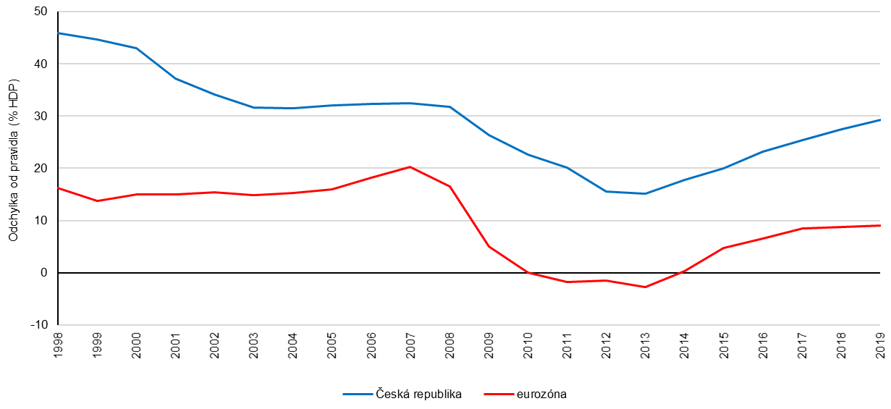
Pravidla rozpočtové odpovědnosti- dluhové a deficitní

Slide 35
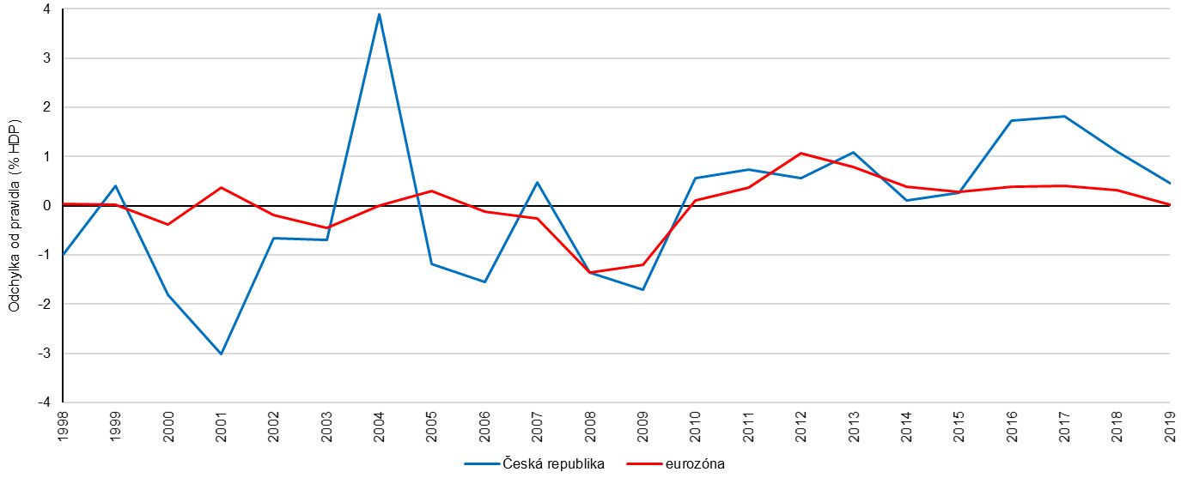
Pravidla rozpočtové odpovědnosti- strukturální d. a výdajové

Slide 36
Multiplikátor vyrovnaného rozpočtu
Issue for Seminar- spočítejte multiplikátor vyrovnaného rozpočtu pro současné změny TR a TA, změny TR a změny G

Slide 37
Zahrnutí zahraničí
Modifikace AE:
AE = C + I + G + NX
kde
NX = X – M = X_{A} – ( M_{A} + m . Y)
V rovnováze
Y = C_{A} + c . ( 1 – t ) .Y + c. TR + I_{A} + G_{A} + X_{A} – ( M_{A} + m . Y)
tedy

Slide 38
Alternativa s úsporami
S = Y – C = Y – C_{A} – c. Y = – C_{A} + (1– c) . Y= – C_{A} + s . Y

Slide 39
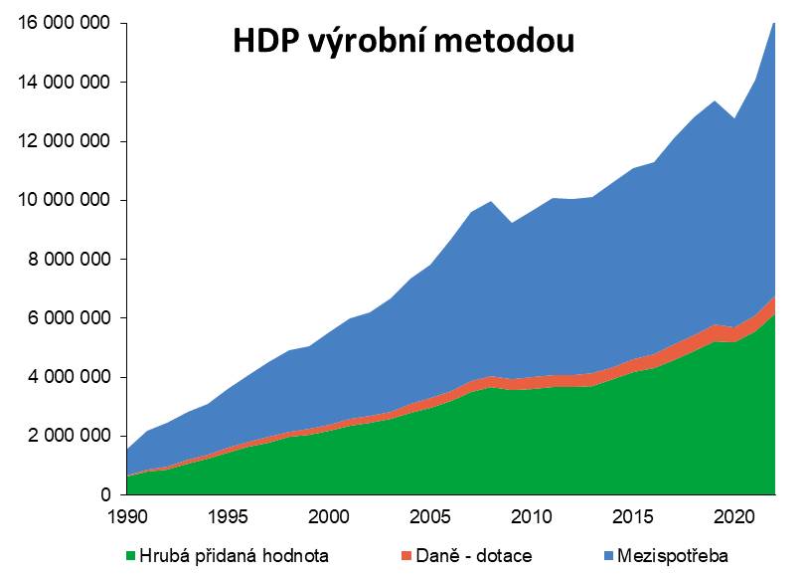
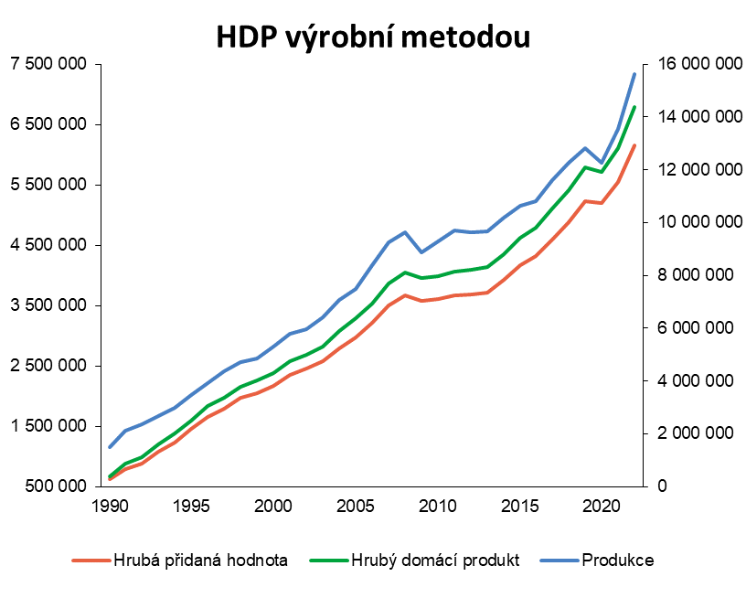
Produkce
HDP

Slide 40
